Slide 1
Афонина С.А.
Учитель начальной школы
ГБОУ сош62 СПб

Slide 2
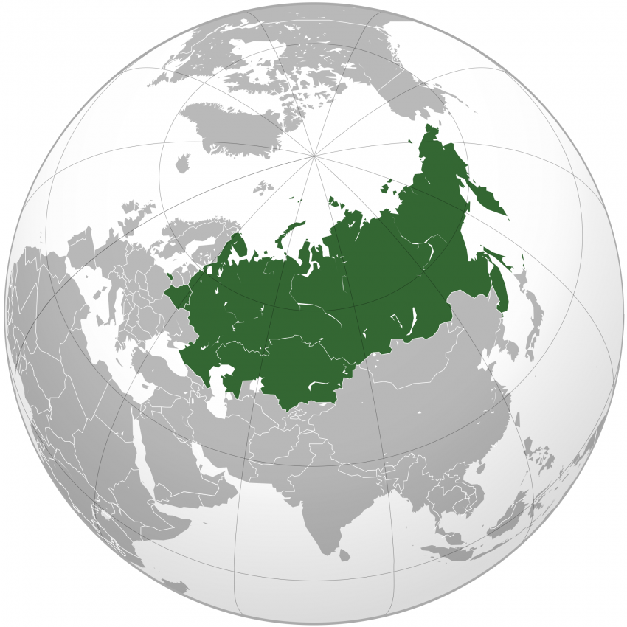
Россия -самая большая страна мира, её площадь 17 075 400 квадратных километров. Она больше США в 1,8 раз. Площадь России приблизительно равна площади поверхности планеты Плутон…

Slide 3
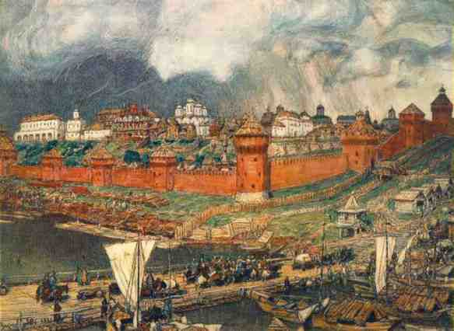
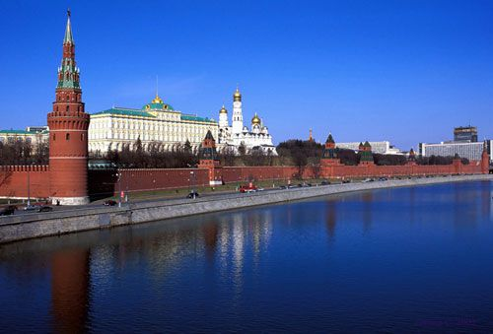
Московский Кремль – самая большая в мире средневековая крепость.
Полная длина кремлевских стен составляет 2235 метров

Slide 4
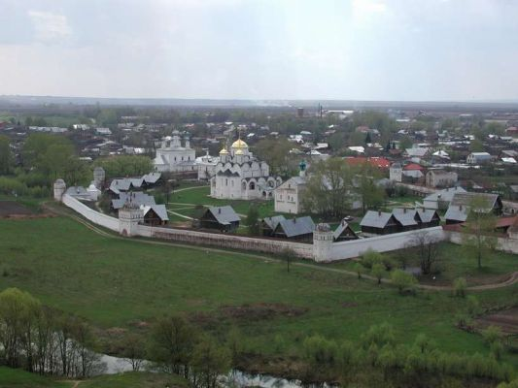
Город Суздаль занимает всего 15 квадратных километров пощади и имеет чуть более 10000 человек населения. При этом в Суздале 53 храма…

Slide 5
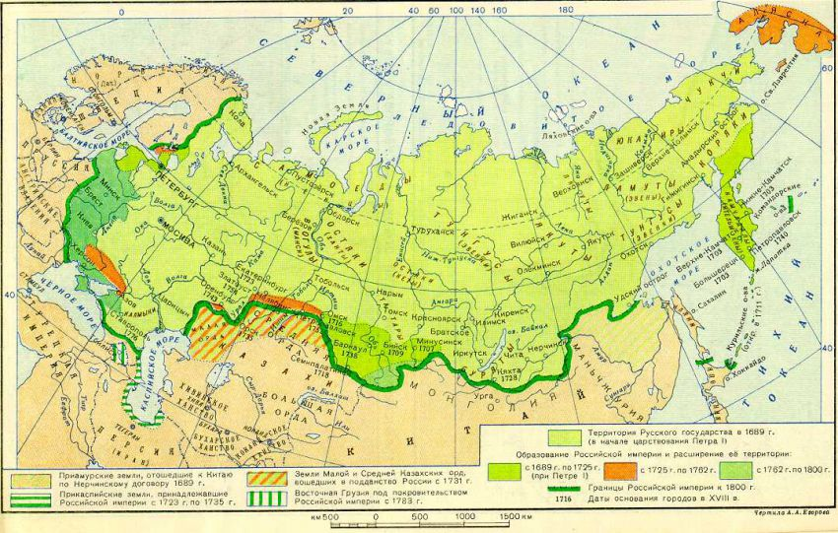
В 18-м веке Россия была 3-й по величине империей в истории человечества, занимая территорию от европейской Польши до североамериканской Аляски…

Slide 6
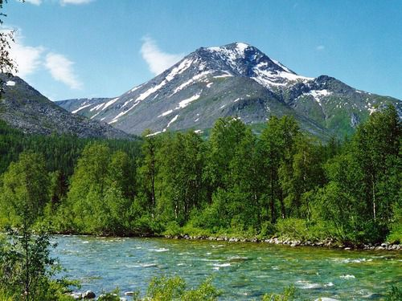
Урал— самые СТАРЫЕ горы в мире… Расположенная в Кусинском районе у деревни Александровка гора Карандаш возникла 4, 2 миллиарда лет назад. Исторические названия Уральских гор – Большой Камень, Сибирский Камень, Земной Пояс, Поясной Камень. Когда-то Уральские горы были очень высокими, но теперь от прежних гор остались только основания

Slide 7
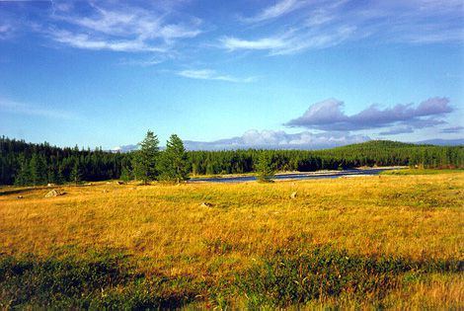
Западно-Сибирская равнина — самая БОЛЬШАЯ равнина на Земле…

Slide 8
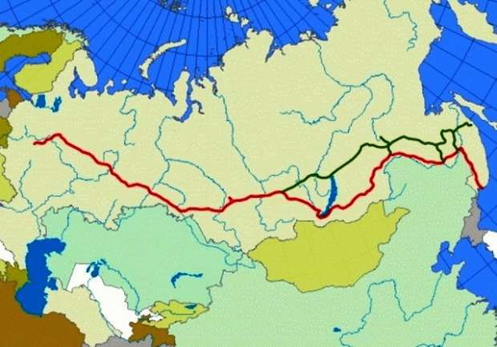
Сибирская железнодорожная магистраль – самая ДЛИННАЯ железная дорога в мире… Великий Сибирский Путь, соединяющий Москву с Владивостоком, в длину имеет 9298 километров, пересекает 8 часовых поясов, проходит через 87 городов и населенных пунктов и пересекает 16 рек, включая Волгу.

Slide 9
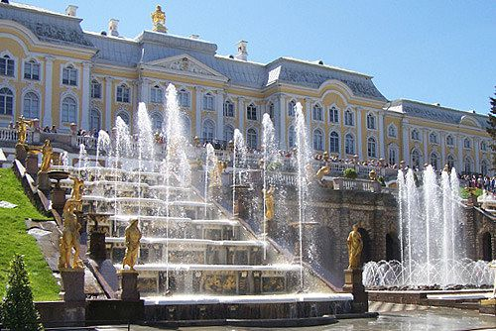
В Петергофе под Санкт-Петербургом 176 фонтанов, из которых 40 гигантских, и 5 каскадов.

Slide 10
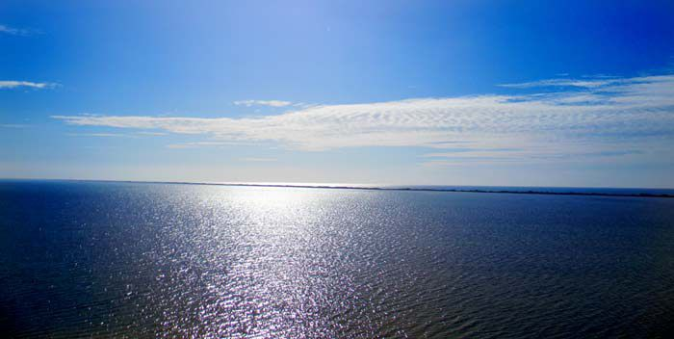
Россия – единственное государство, территория которого омывается 24-ю морями…

Slide 11
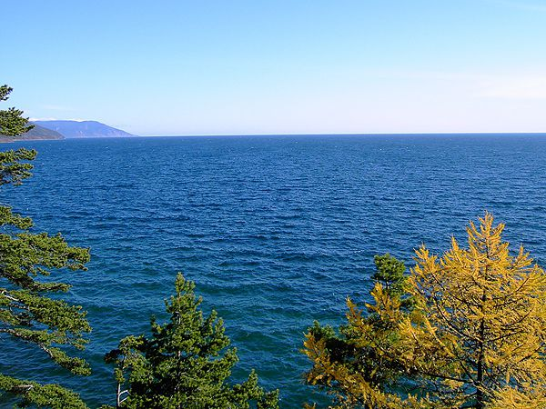
Озеро Байкал — самое ГЛУБОКОЕ озеро в мире и самый крупный источник пресной воды на планете. В Байкале 23 кубических километра воды. Все крупнейшие реки мира – Волга, Дон, Днепр, Енисей, Урал, Обь, Ганг, Ориноко, Амазонка, Темза, Сена и Одер – должны течь почти год, чтобы заполнить бассейн, равный по объёму озеру Байкал.

Slide 12
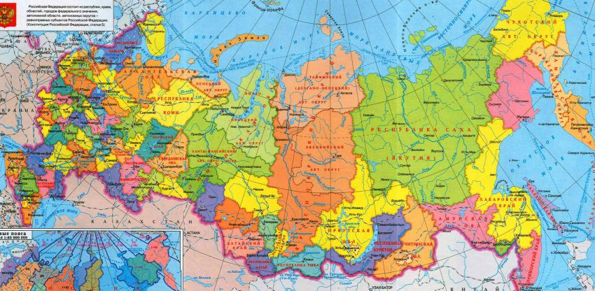
Российская Федерация состоит из 8 федеральных округов, которые делятся на 83 региона -субъекта Федерации, включая 21 национальную республику. Республики, каждая из которых закреплена конституцией за титульным этносом, занимают 28,6 % территории России, в них проживает 16,9 % населения. Приблизительно 83% населения России составляют этнические русские, однако в Конституции РФ упоминания о русском народе нет…

Slide 13
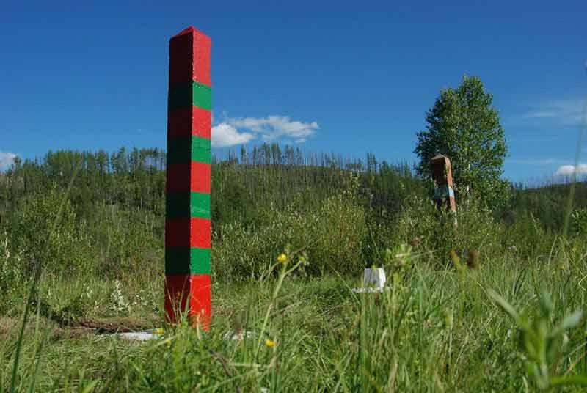
У России есть границы с 16 странами: Норвегией, Финляндией, Эстонией, Латвией, Литвой, Польшей, Белоруссией, Украиной, Грузией, Азербайджаном, Казахстаном, Китаем, Монголией, Северной Кореей, Японией и США. Россия также граничит с двумя непризнанными государствами: Южной Осетией и Абхазией.

Slide 14
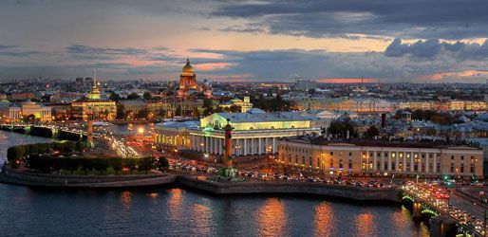
САНКТ-ПЕТЕРБУРГ — самый северный в мире город с населением более миллиона человек.

Slide 15
Что мы Родиной зовём Что мы Родиной зовём? Дом, где мы с тобой живём, И берёзки, вдоль которых Рядом с мамой мы идём. Что мы Родиной зовём? Поле с тонким колоском, Наши праздники и песни, Тёплый вечер за окном. Что мы Родиной зовём? Всё, что в сердце бережём, И под небом синим-синим Флаг России над Кремлём. (В. Степанов)
Автор-составитель : Влада Попова 4 «а» класса

